Slide 1
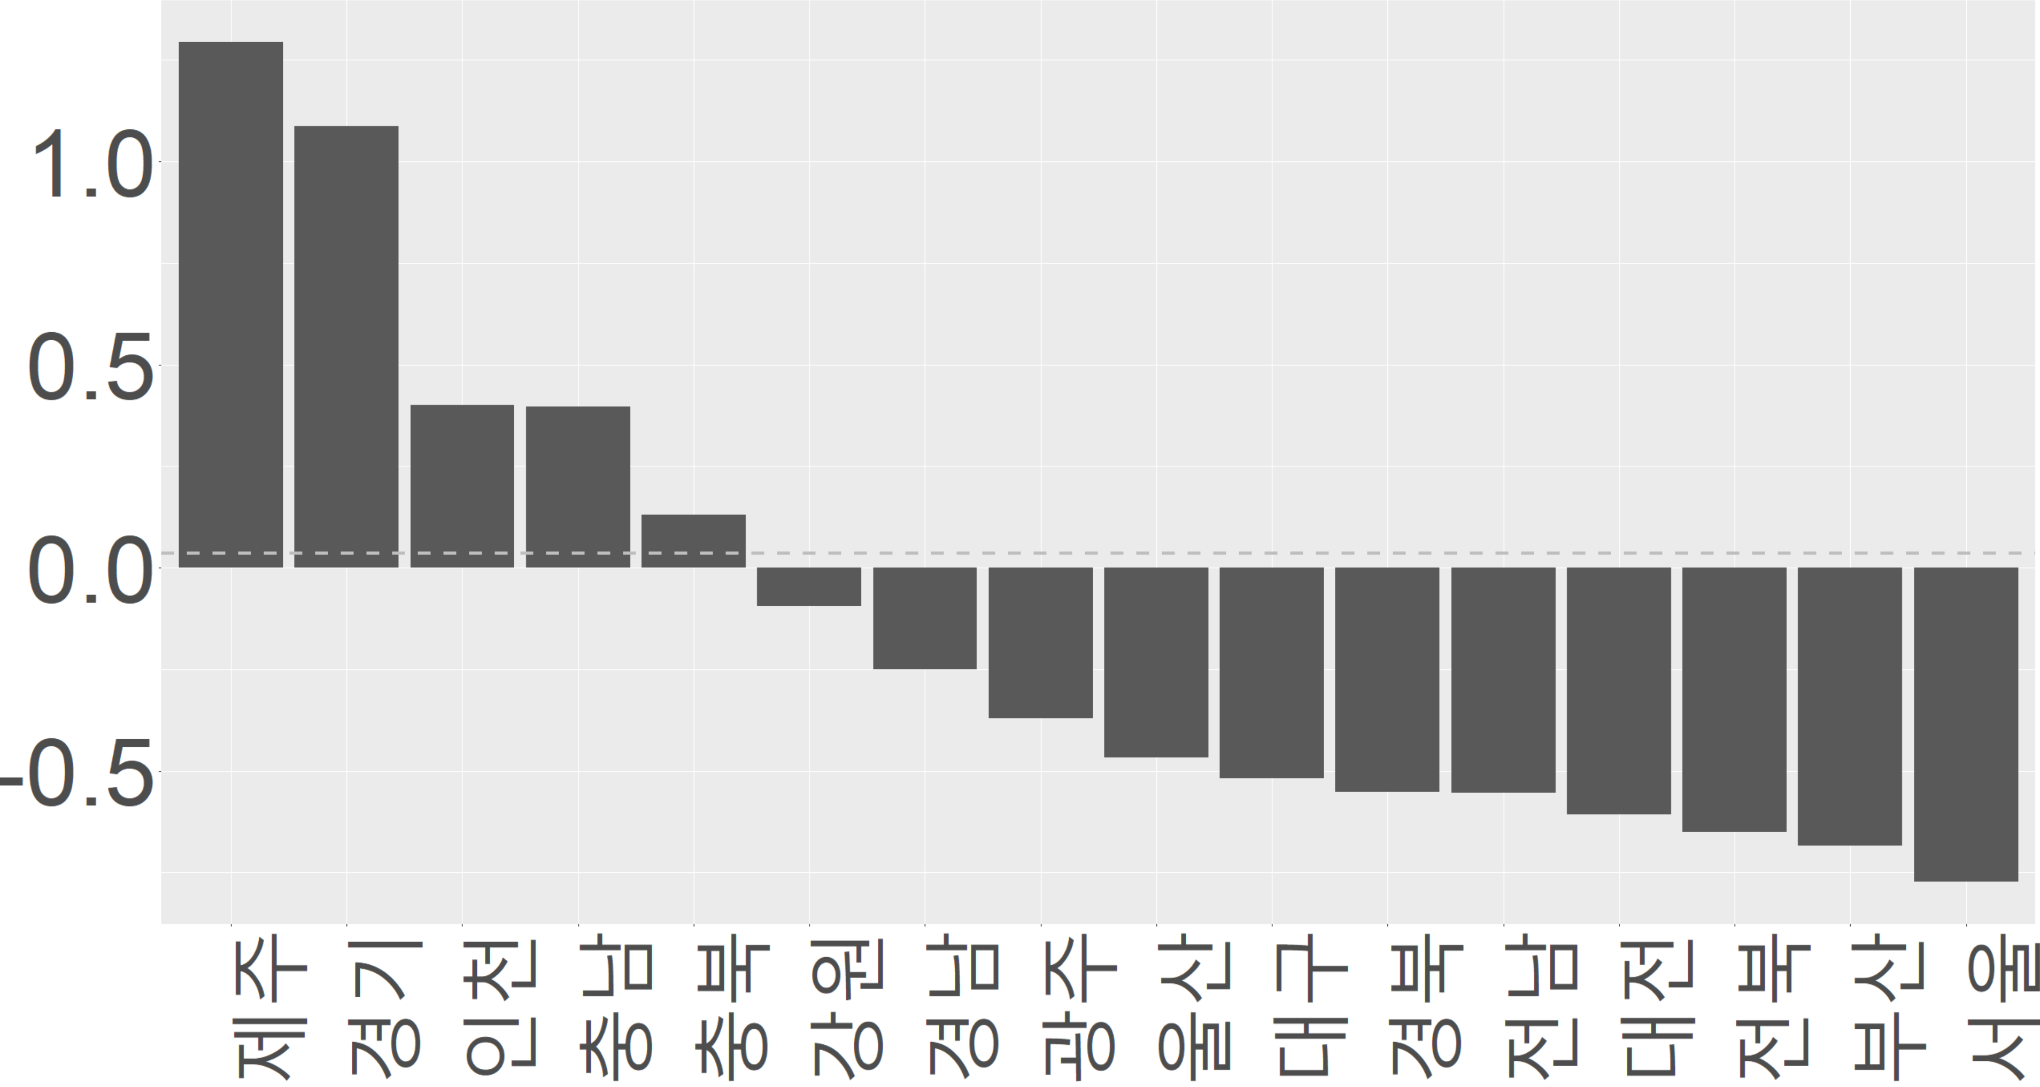
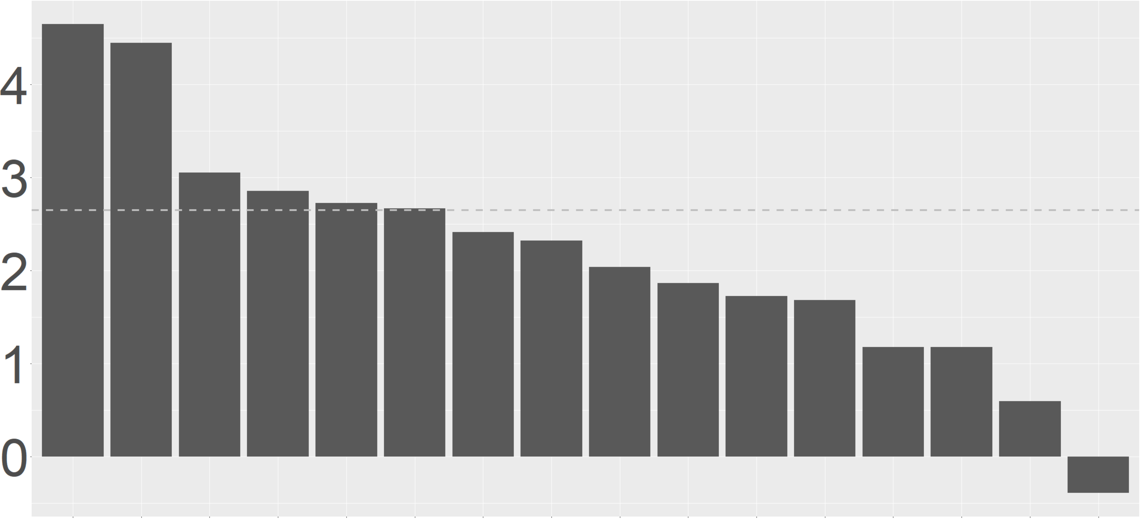
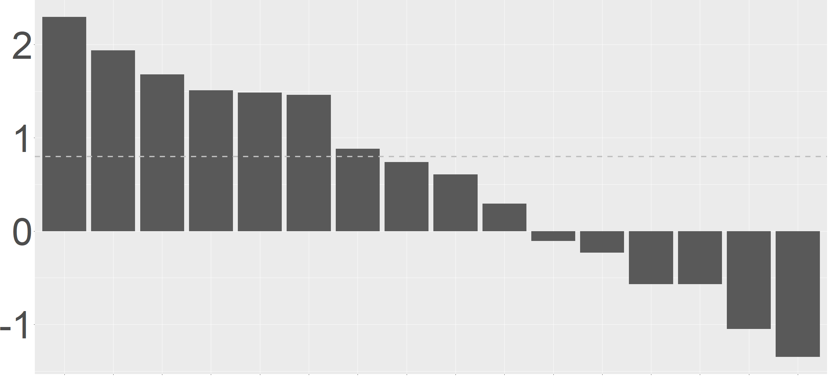
00
시·도별 사회경제 현황
최근 10년간 인구, GRDP, 사업체 수 증가 추이
인구와 경제규모의 성장으로 인해 전력수요 증가 예상
(인구 연평균 증가율) 전국 0.035%, 경기도 1.09%. 전국에서 2번째 높은 증가율
(GRDP 연평균 증가율) 전국 2.65%, 경기도 4.65%. 전국에서 가장 높은 증가율
(사업체 수 연평균 증가율) 전국 0.8%, 경기도 2.30%. 전국에서 가장 높은 증가율
인구 증가율 (2013~2023 연평균)
지역내 총생산 증가율 (2012~2022 연평균)
사업체 수 증가율 (2012~2022 연평균)
(%)
(%)
(%)
전국평균: 2.65 %
전국평균: 0.80 %
전국평균: 0.035 %
제주
경기
인천
충남
충북
강원
경남
광주
울산
대구
경북
전남
대전
전북
부산
서울
경기
충북
제주
광주
인천
강원
대전
서울
충남
대구
부산
전북
경북
전남
경남
울산
경기
충남
충북
제주
전남
인천
강원
경북
전북
경남
대전
서울
부산
광주
울산
대구
출처: 전승호·김한수. (2024). 전국 시도 및 시군구의 온실가스 배출 요인 분해 분석: 경기도 재생에너지 보급의 필요성 도출, 자원· 환경경제연구, 33(4), 343-378.

Slide 2
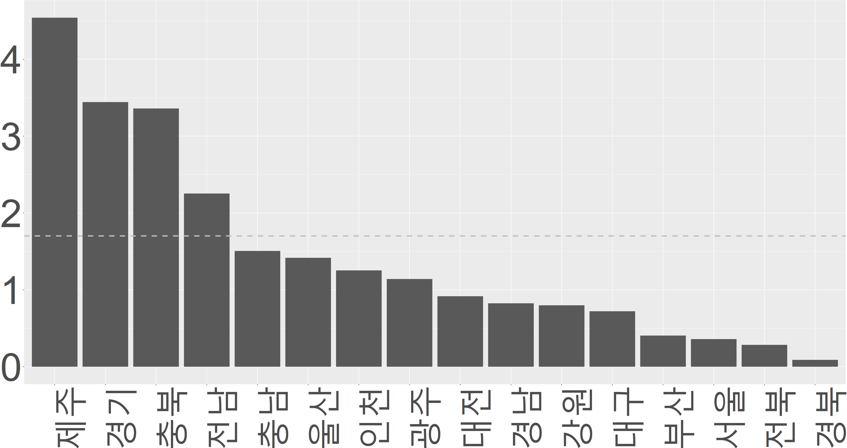
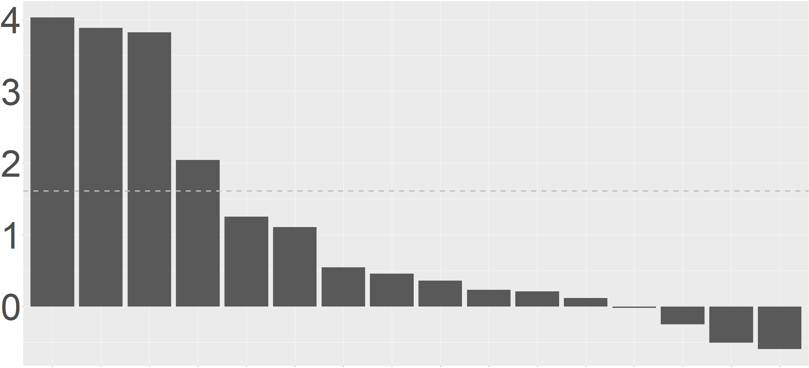
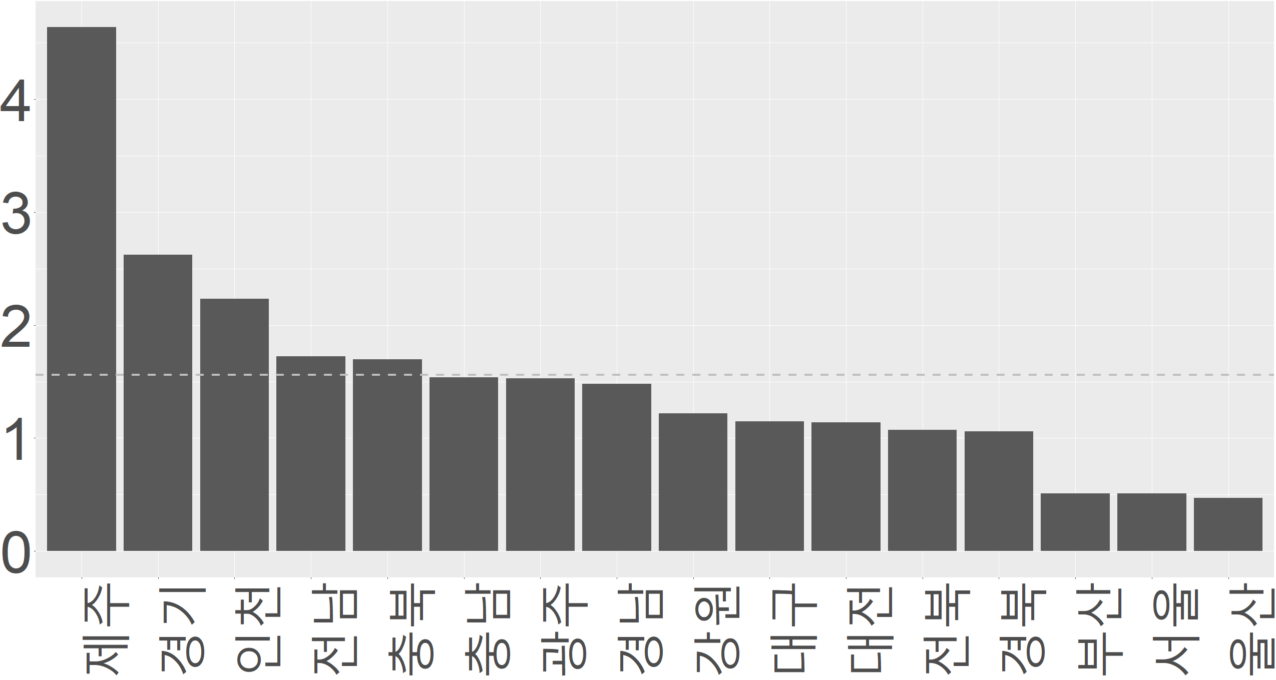
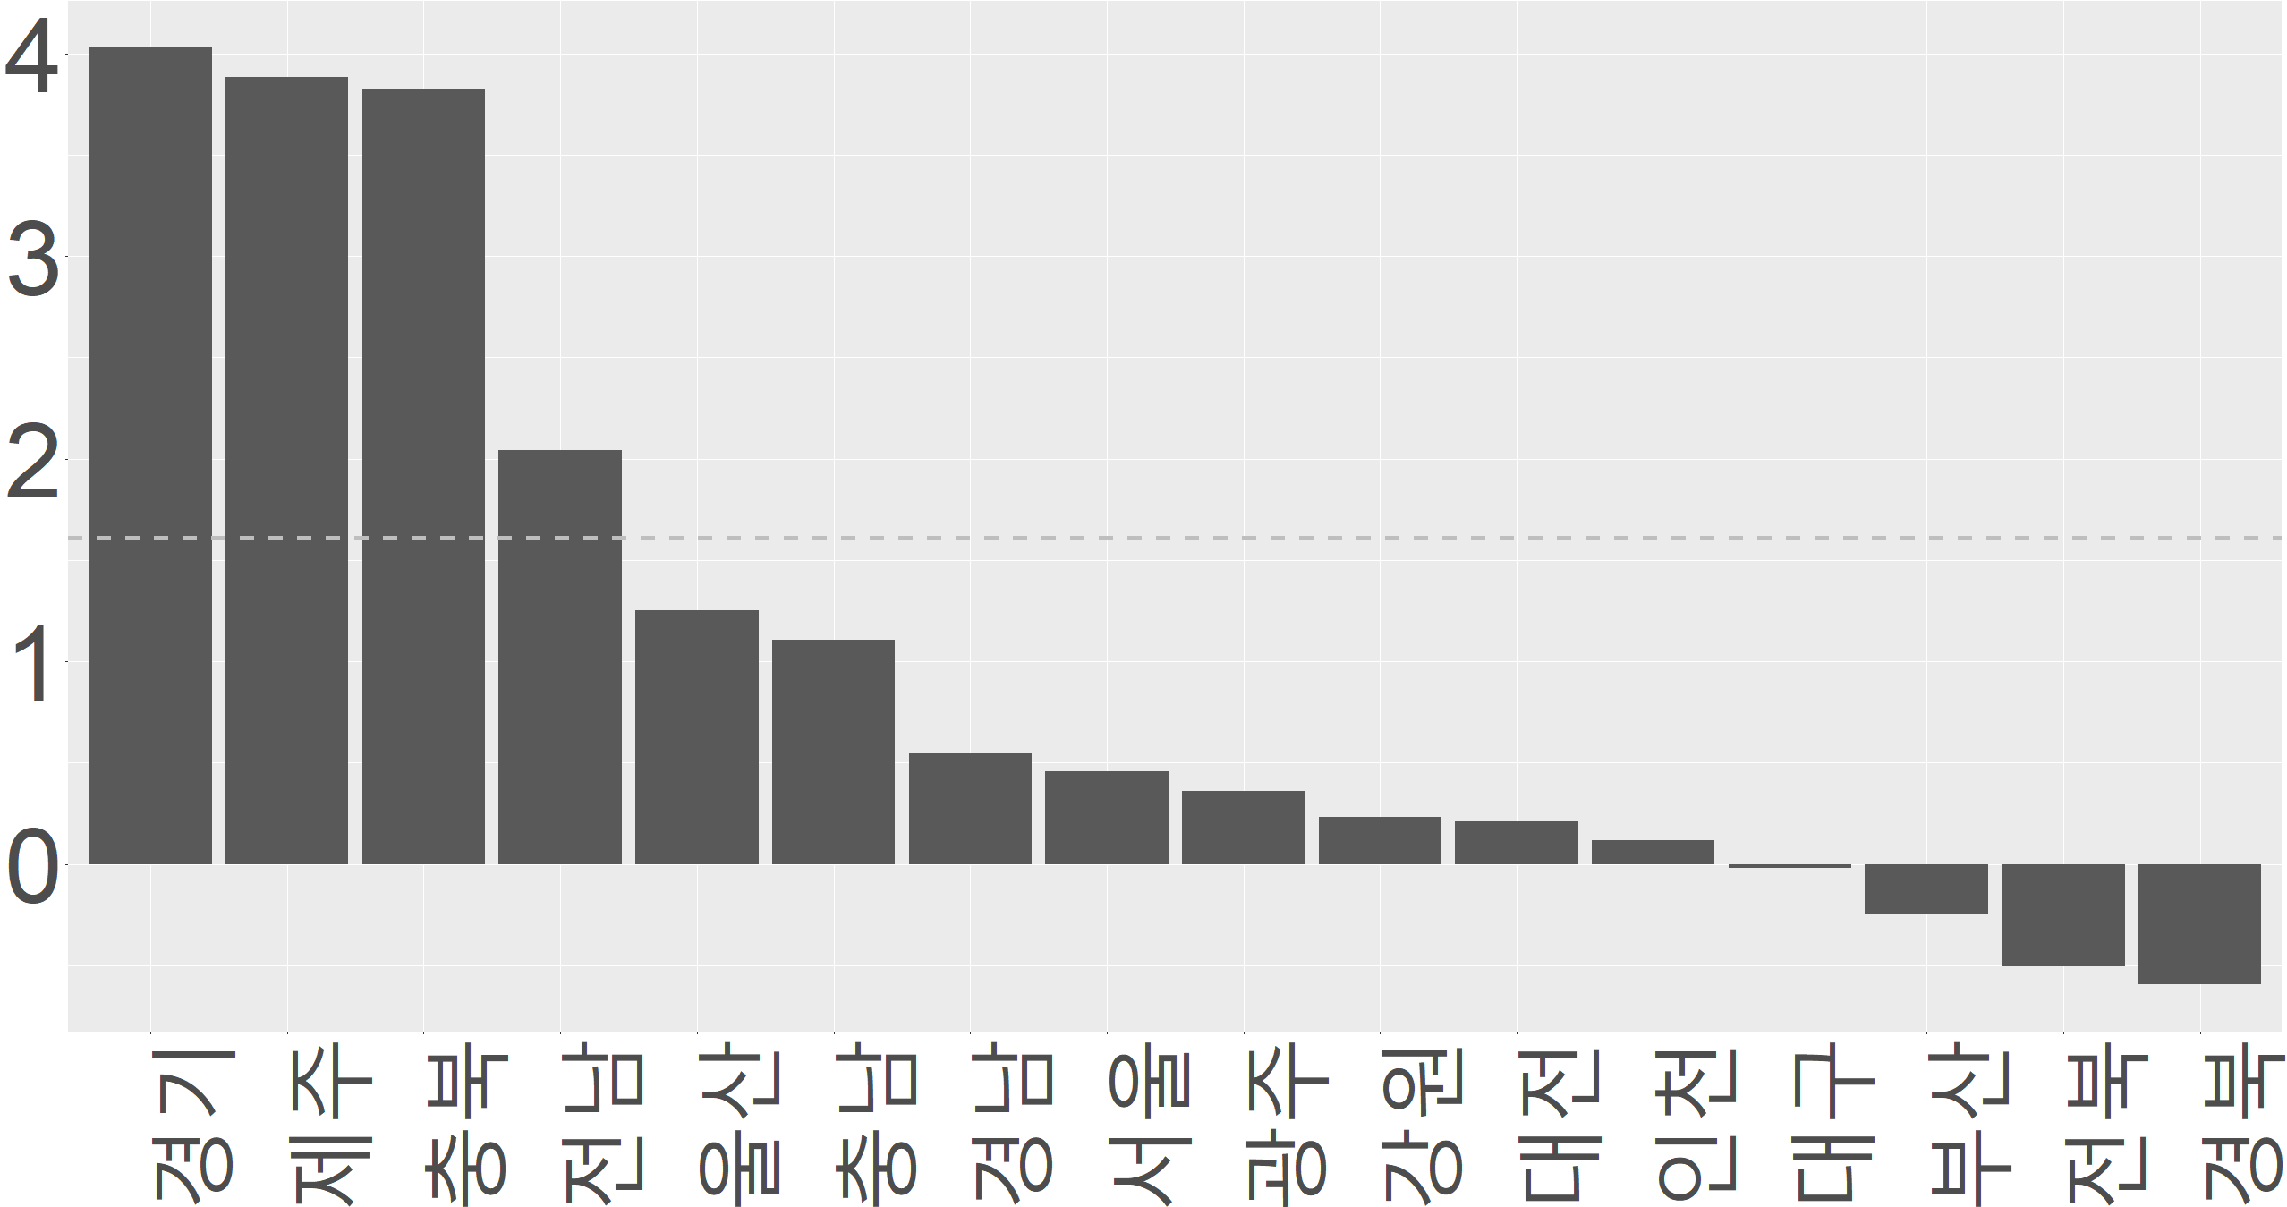
00
시·도별 전력소비 현황
최근 10년간 전력소비 증가 추이
인구가 늘고, 경제규모가 커지면, 전력수요 늘어날 수 밖에 없음.
(전력 소비 연평균 증가율) 전국 1.70%, 경기도 3.44%. 전국에서 2번째 높은 증가율
(산업부문 전력소비 연평균 증가율) 전국 1.61%, 경기도 4.03%. 전국에서 가장 높은 증가율
(건물부문 전력소비 연평균 증가율) 전국 1.56%, 경기도 2.62%. 전국에서 2번째 높은 증가율
전력소비 증가율 (2012~2022 연평균)
산업부문 전력소비 증가율 (2012~2022 연평균)
건물부문 전력소비 증가율 (2012~2022 연평균)
(%)
(%)
전국평균: 1.70%
전국평균: 1.61 %
전국평균: 1.56 %
(%)
제주
경기
충북
전남
충남
울산
인천
광주
대전
경남
강원
대구
부산
서울
전북
경북
경기
제주
충북
전남
울산
충남
경남
서울
광주
강원
대전
인천
대구
부산
전북
경북
제주
경기
인천
전남
충북
충남
광주
경남
강원
대구
대전
전북
경북
부산
서울
울산
출처: 전승호·김한수. (2024). 전국 시도 및 시군구의 온실가스 배출 요인 분해 분석: 경기도 재생에너지 보급의 필요성 도출, 자원· 환경경제연구, 33(4), 343-378.

Slide 3
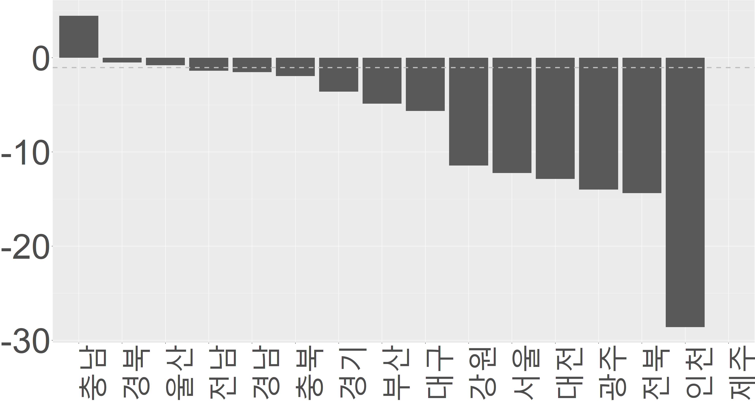
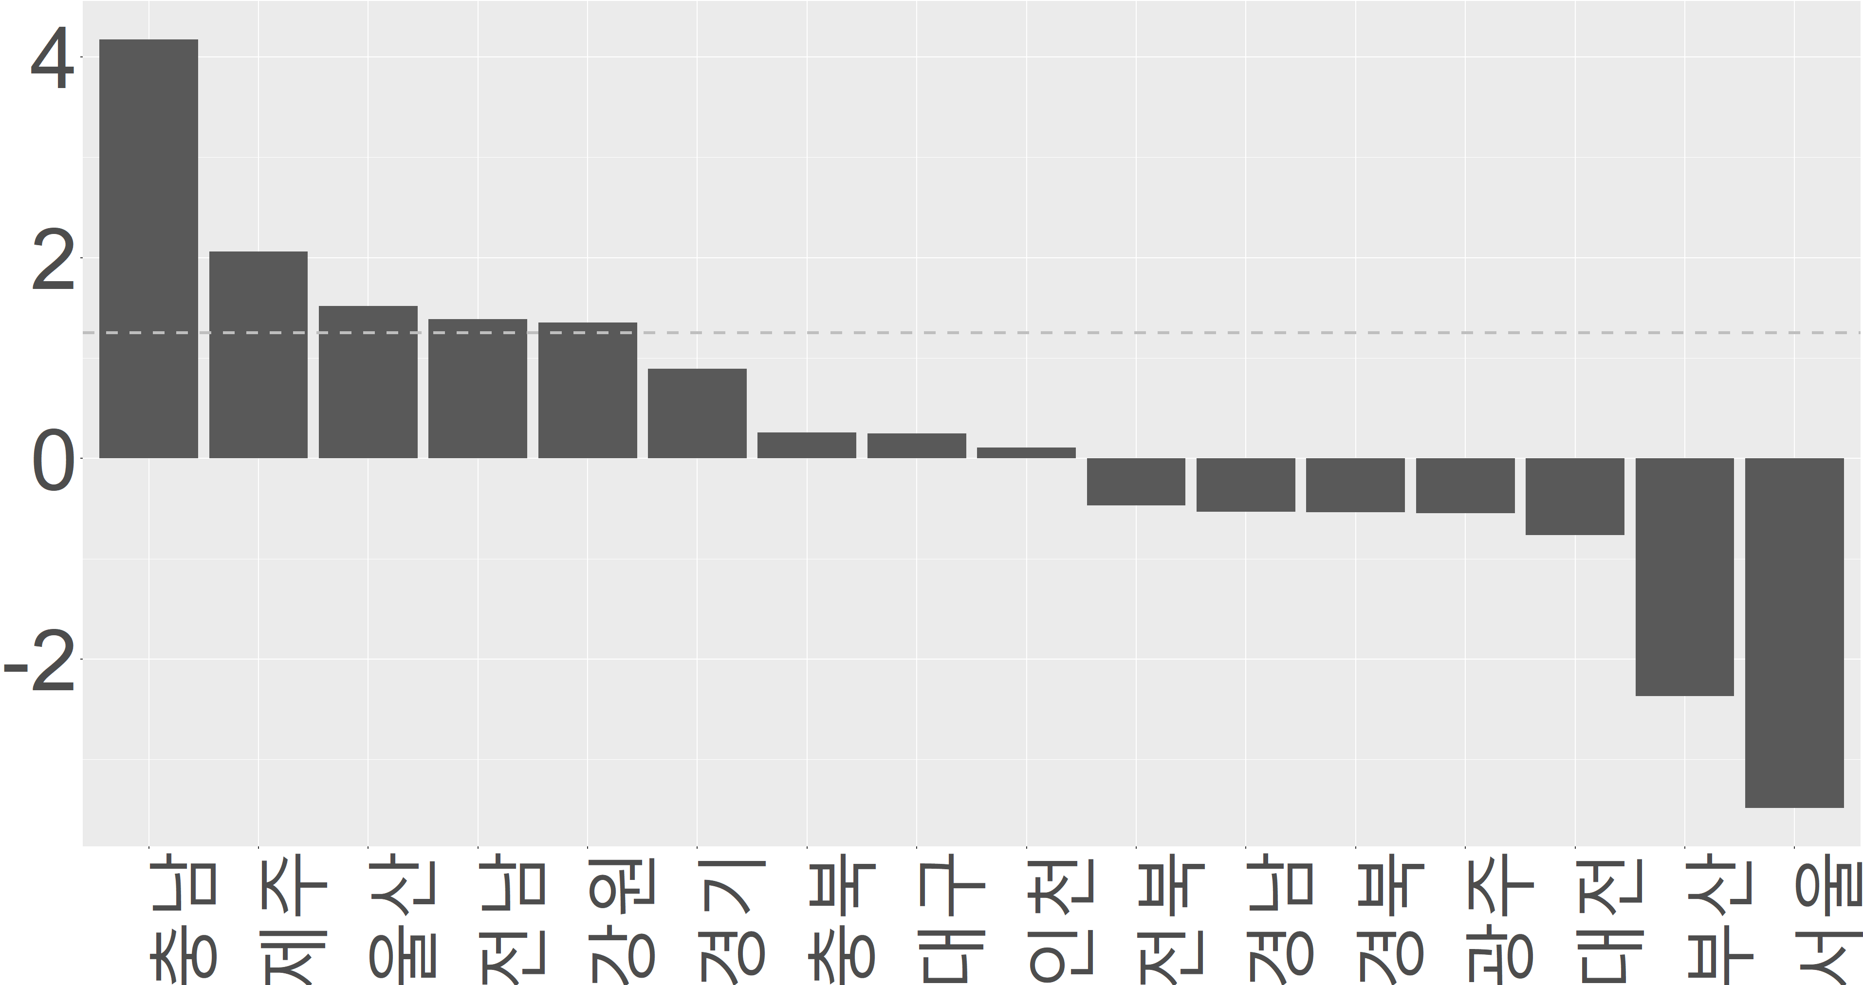
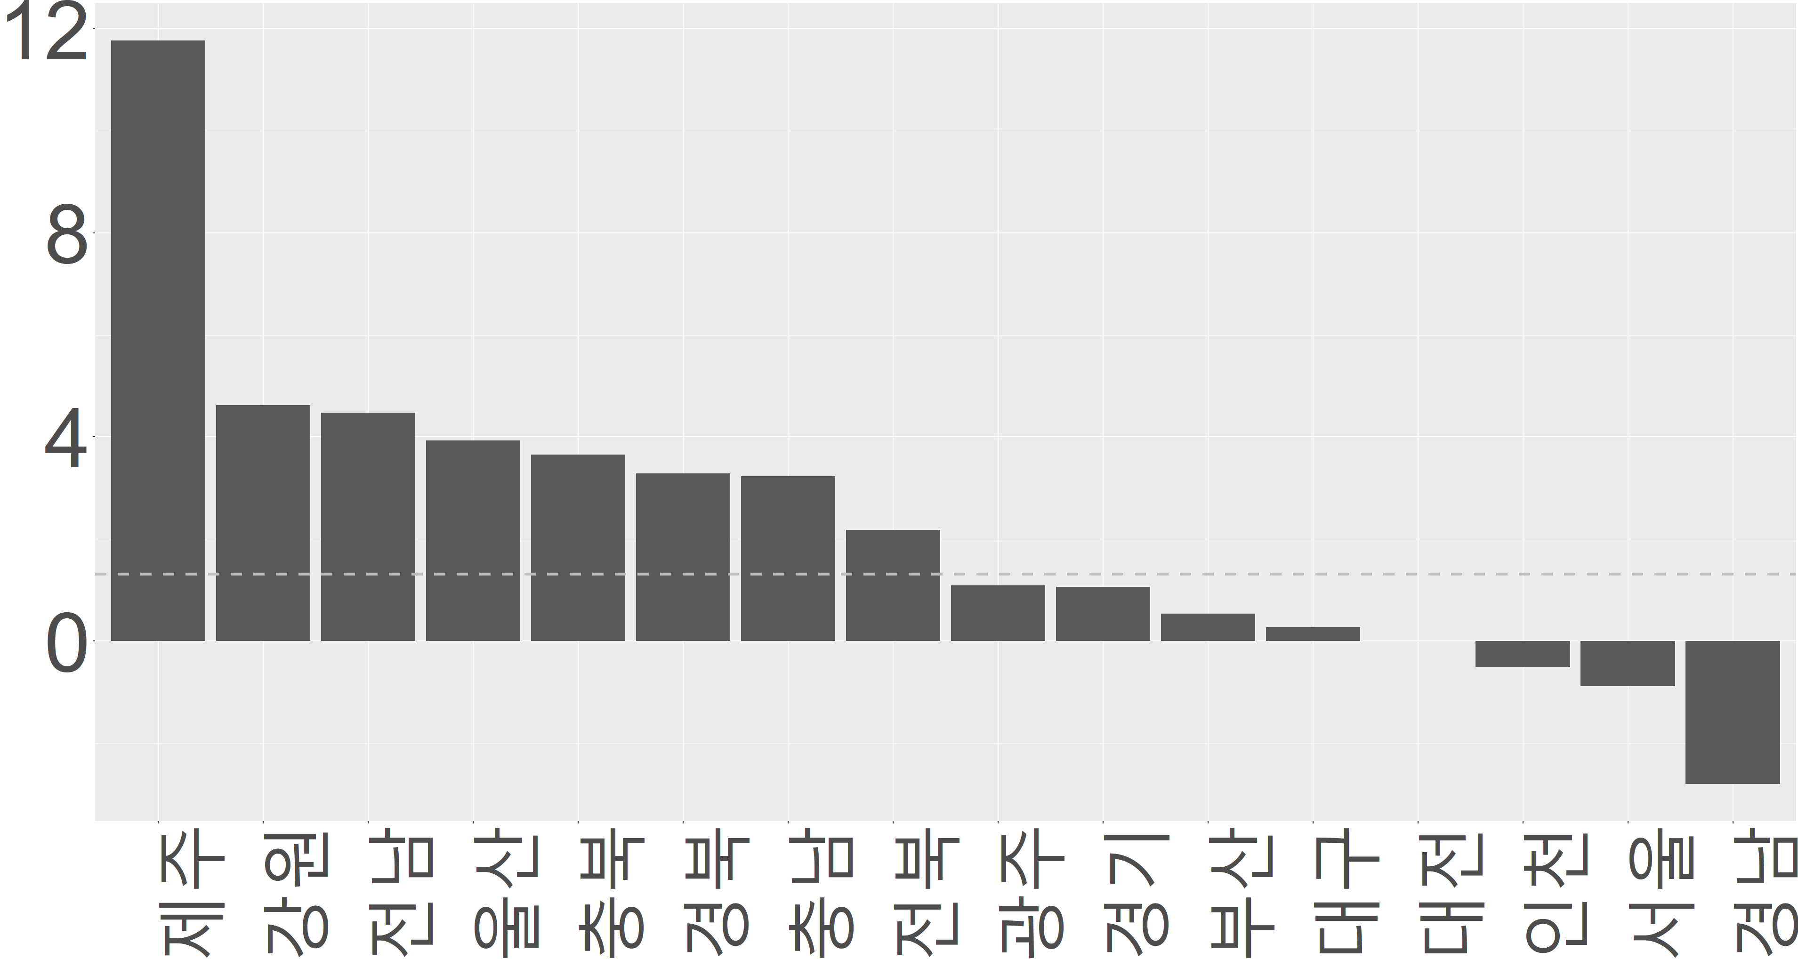
(a) 석탄
(b) 유류
(%)
전국평균: 1.25%
전국평균: -1.06%
(%)
(c) 가스
(d) 전력
(%)
전국평균: 1.70%
전국평균: 1.31%
(%)

